Slide 1
Seminar5 machine prog data
史天泽 李天驰
10/05/2022

Slide 2
CONTENTS
ARRAY
STRUCTURE & UNION
FLOATING POINT（不考）

Slide 3
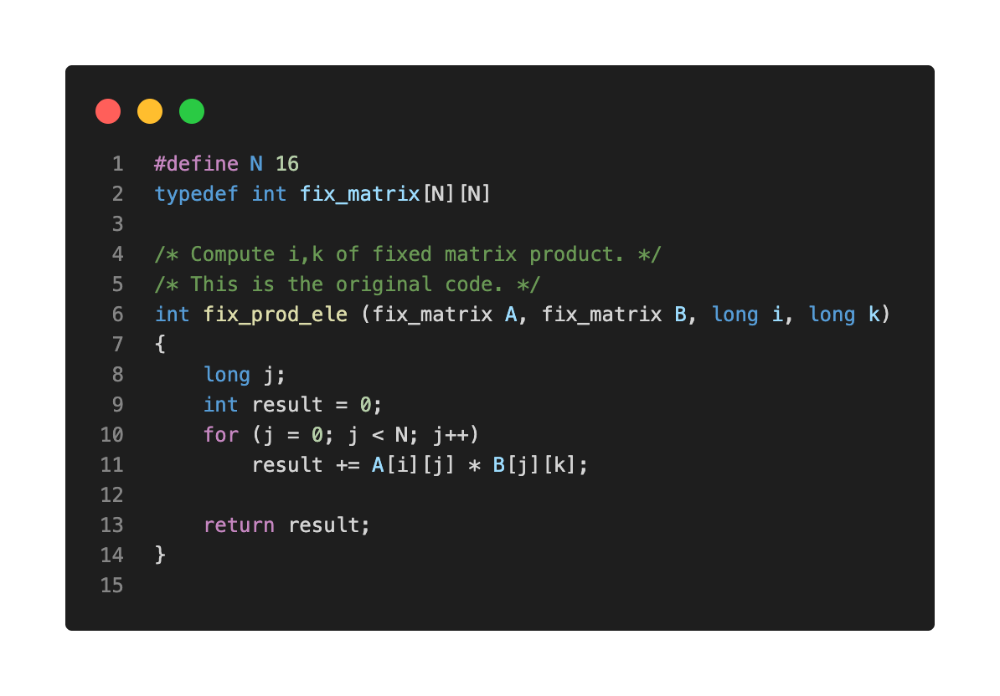
Optimization of fixed size array
循环遍历定长数组时
编译器会进行优化

Slide 4
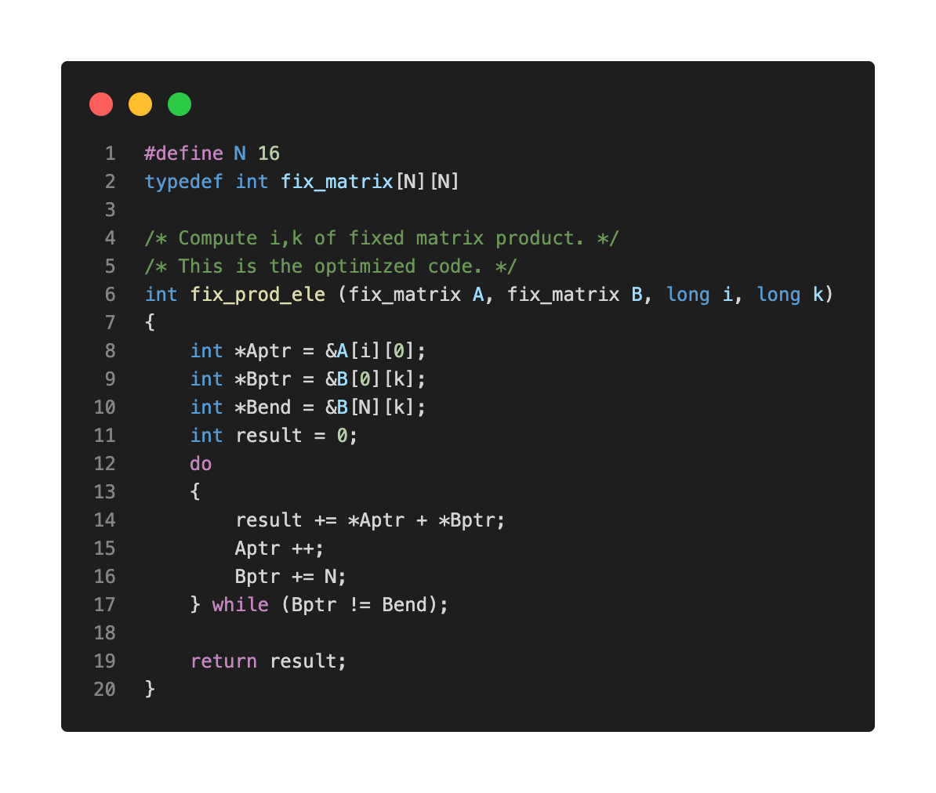
Optimization of fixed size array
循环遍历定长数组时
编译器会进行优化

Slide 5
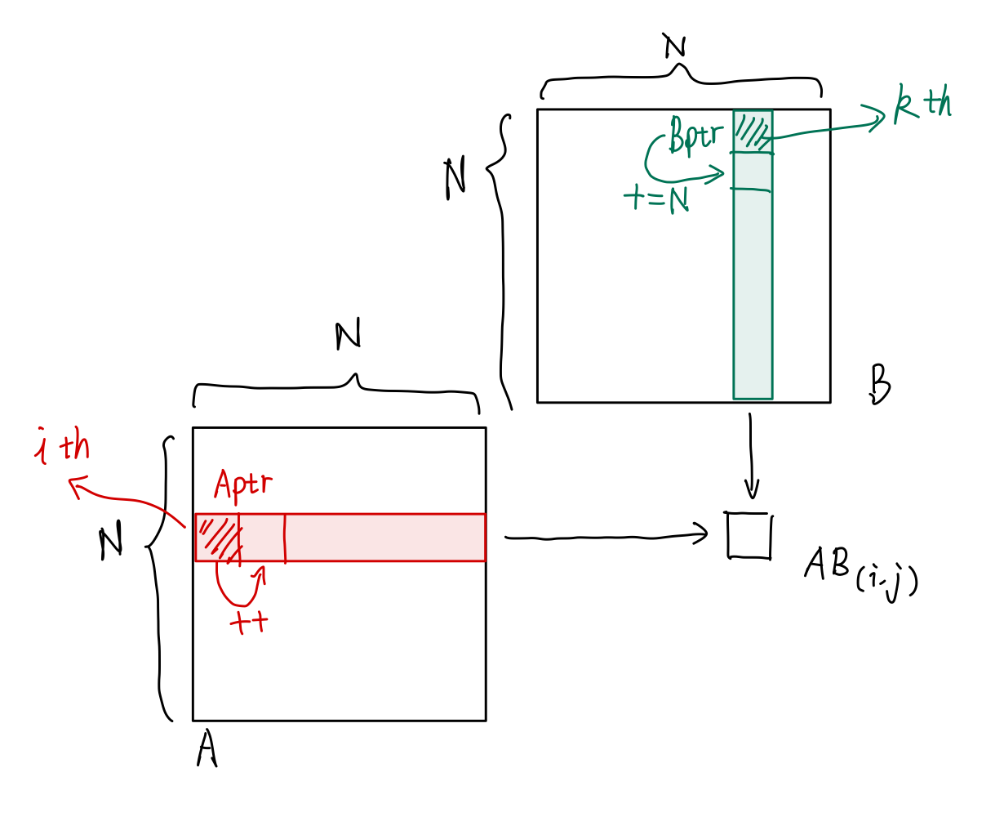
Optimization of fixed size array
循环遍历定长数组时
编译器会进行优化

Slide 6
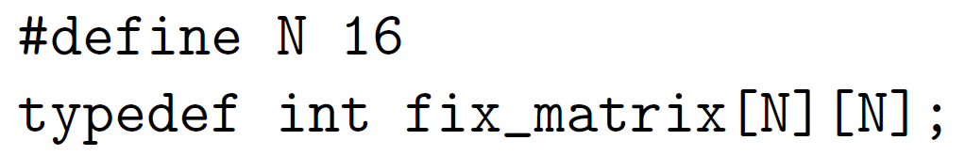
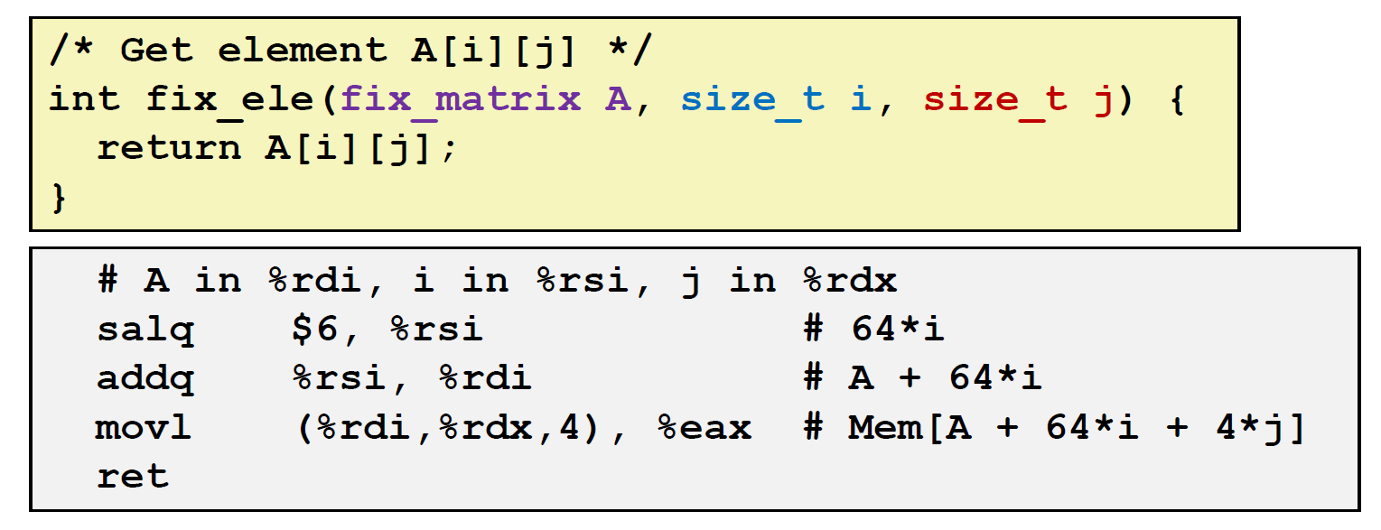
Optimization of fixed size array
访问定长的高维数组时
编译器会进行优化

Slide 7
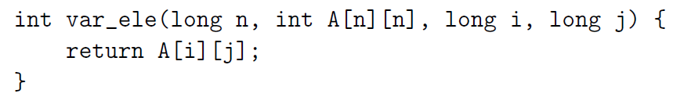
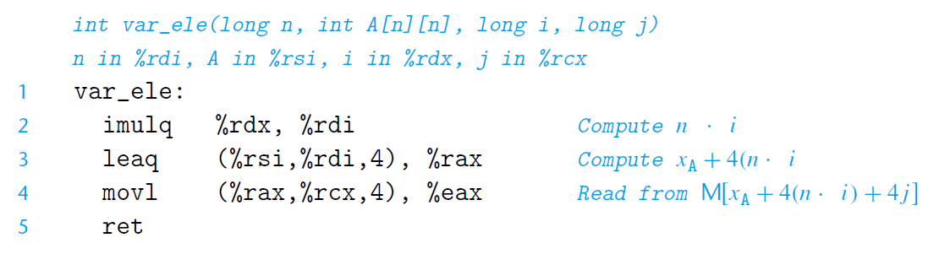
Variable size array
可变长数组
由于不确定每行长度
编译器无法使用sal,leaq等加速乘法
被迫使用较慢的imulq

Slide 8
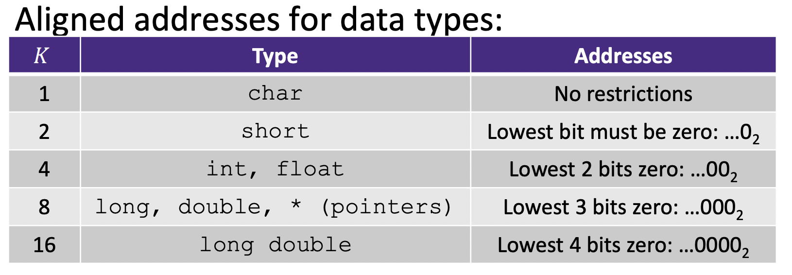
structure
结构内部对齐
结构末尾对齐
栈上的参数对齐

Slide 9
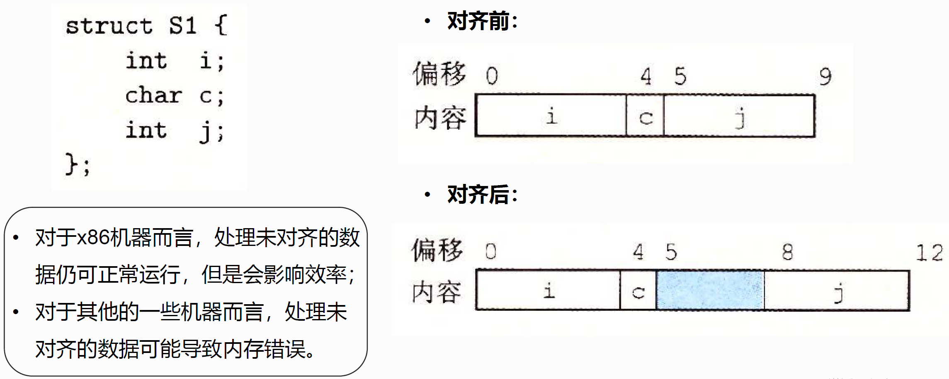
structure
结构内部对齐
结构末尾对齐
栈上的参数对齐

Slide 10
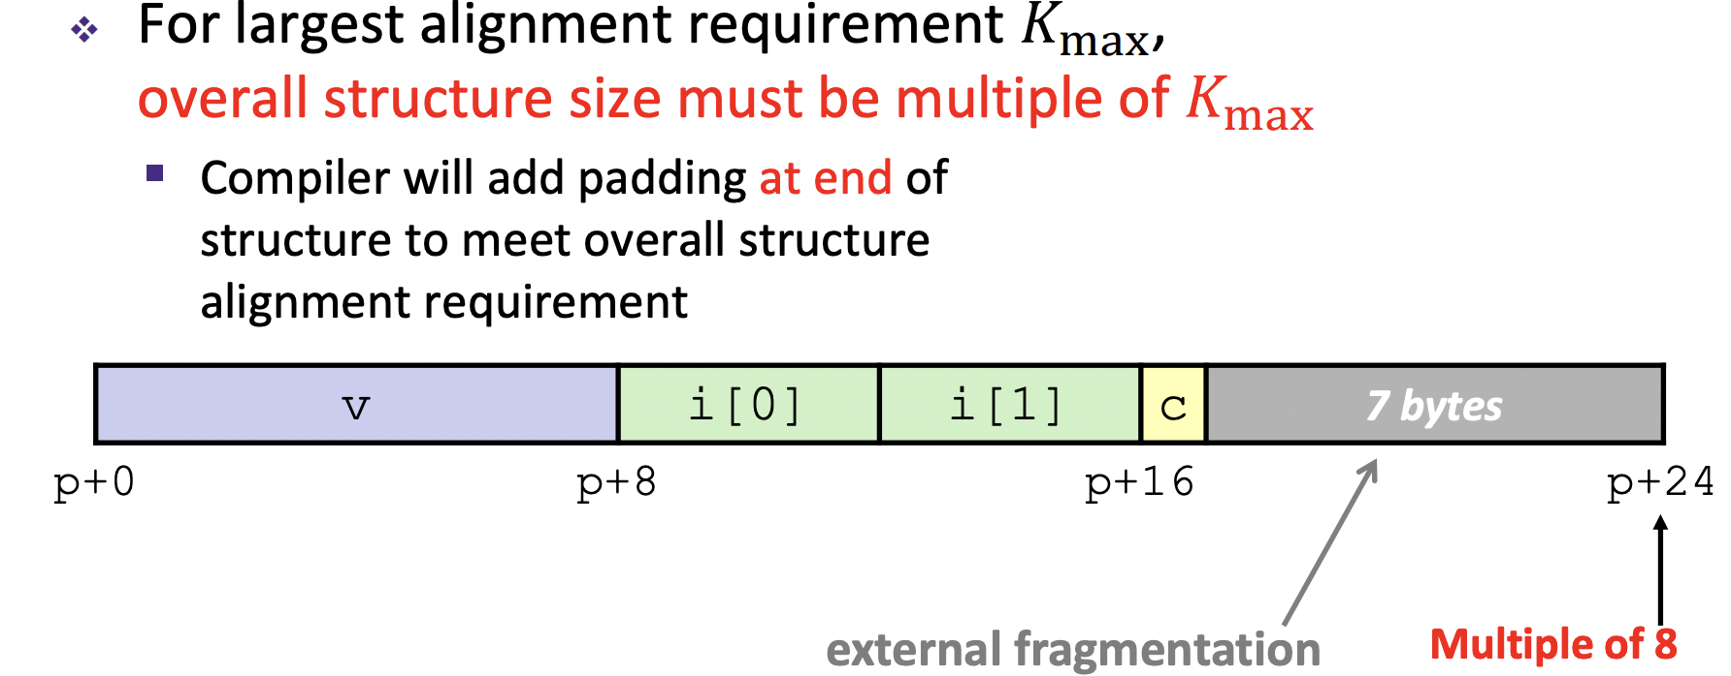
structure
Kmax = largest alignment of any element
结构内部对齐
结构末尾对齐
栈上的参数对齐

Slide 11
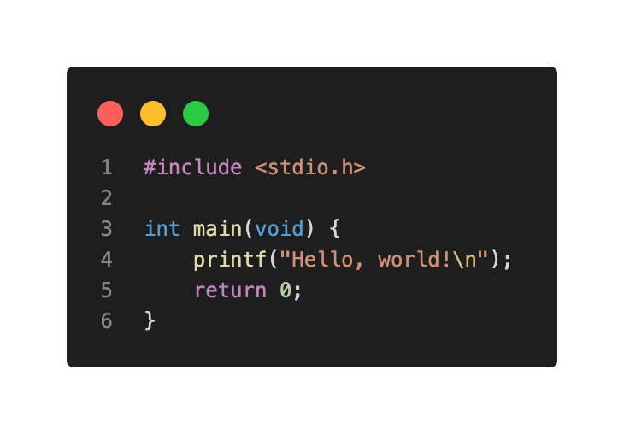
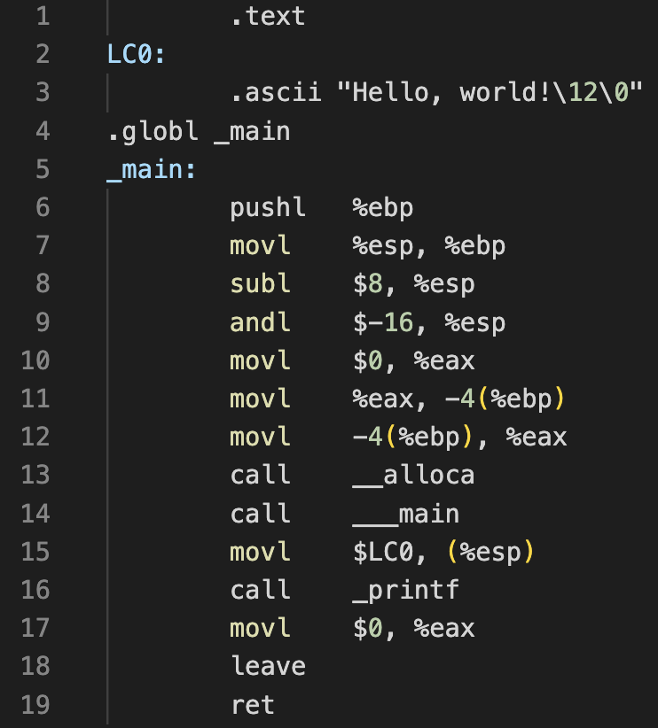
structure
结构内部对齐
结构末尾对齐
栈上的参数对齐
%esp & 0xFFFFFFF0
Aligning the stack with the next lowest 16-byte boundary.

Slide 12
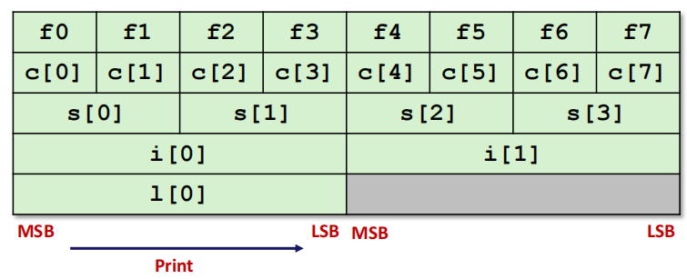
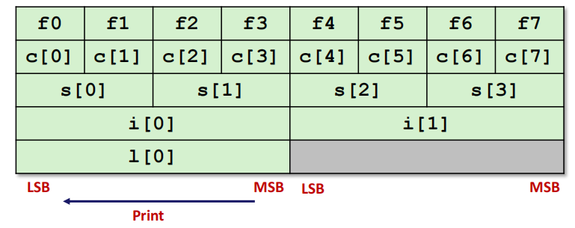
union
Big Endian
Union中的成员从
低地址开始存放
可以由此判断机器是大端法还是小端法
Little Endian

Slide 13
类型解读
从内部开始阅读
注意*的优先级比()和[]低

Slide 14
类型解读
指向普通类型的指针：int*, char* …
指向指针类型的指针：int**, char**, int*** …
指向数组类型的指针：int (*) [3]
元素类型为指针的数组：int*[3]
函数指针：int (*)(int, int)
返回值为指针的函数：int *(int, int)

Slide 15
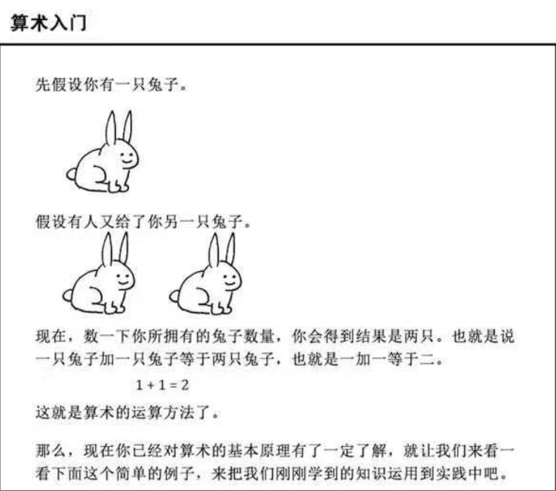
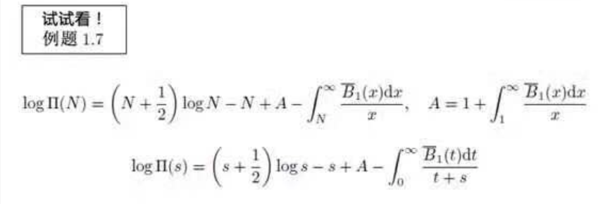

Slide 16
试试看！
int*(*(**p)[10])(int*)
p是一个指针{指向一个指针{指向一个长度为10的数组{数组元素为指针{指向一个函数{参数为int*，返回值为int*}}}}}
https://cdecl.org/

Slide 17
函数指针
定义函数：int fun(int x, int *p);
定义函数指针：int (*fp)(int, int*);
用指针调用函数：int result = fp(3, &y);
函数指针数组：int (*f[5])(int, int);
函数名是执行这个函数任务的代码在内存中的起始地址。函数名是指针但无法赋值，函数指针可以赋值。

Slide 18
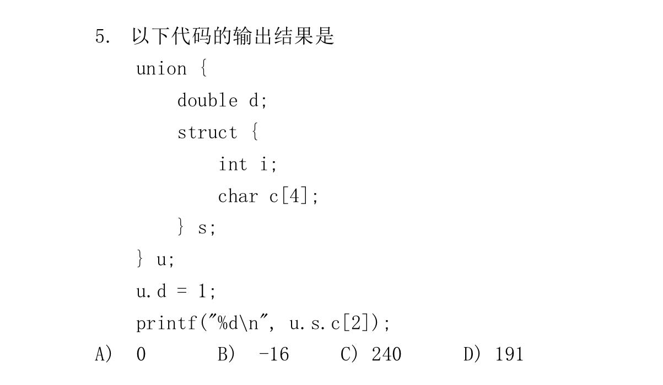
Exercise: struct&union
B

Slide 19
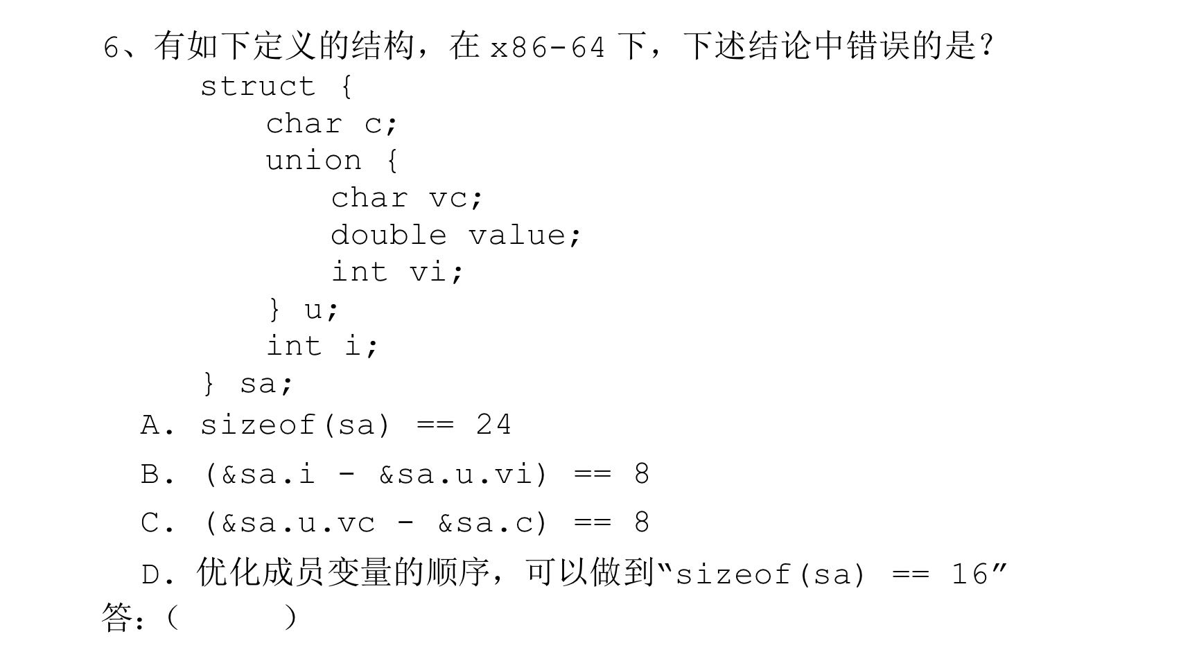
Exercise: struct&union
B

Slide 20
Exercise: array
 | sizeof(A) | What is A?
int *A[3];
int *(A[3]);
int (*A)[3];
int (*A[3]);
int (*A[3])();
int (*A[3])[5];

Slide 21
Exercise: array
 | sizeof(A) | What is A?
int *A[3]; | 24 | Array of 3 int*
int *(A[3]); | 24 | Array of 3 int*
int (*A)[3]; | 8 | Pointer to array of 3 int
int (*A[3]); | 24 | Array of 3 int*
int (*A[3])(); | 24 | Array of 3 pointers to a function with no parameter and return type int
int (*A[3])[5]; | 24 | Array of size 3 pointers to array of size 5 of int

Slide 22
Exercise: array
 | sizeof(A) | What is A?
(int *) A[3];
int *(A[3])();
int *A()[3];

Slide 23
Exercise: array
 | sizeof(A) | What is A?
(int *) A[3]; | error | Missing token before ‘*’.
int *(A[3])(); | error | Array of functions.
int *A()[3]; | error | Function cannot return an array.

Slide 24
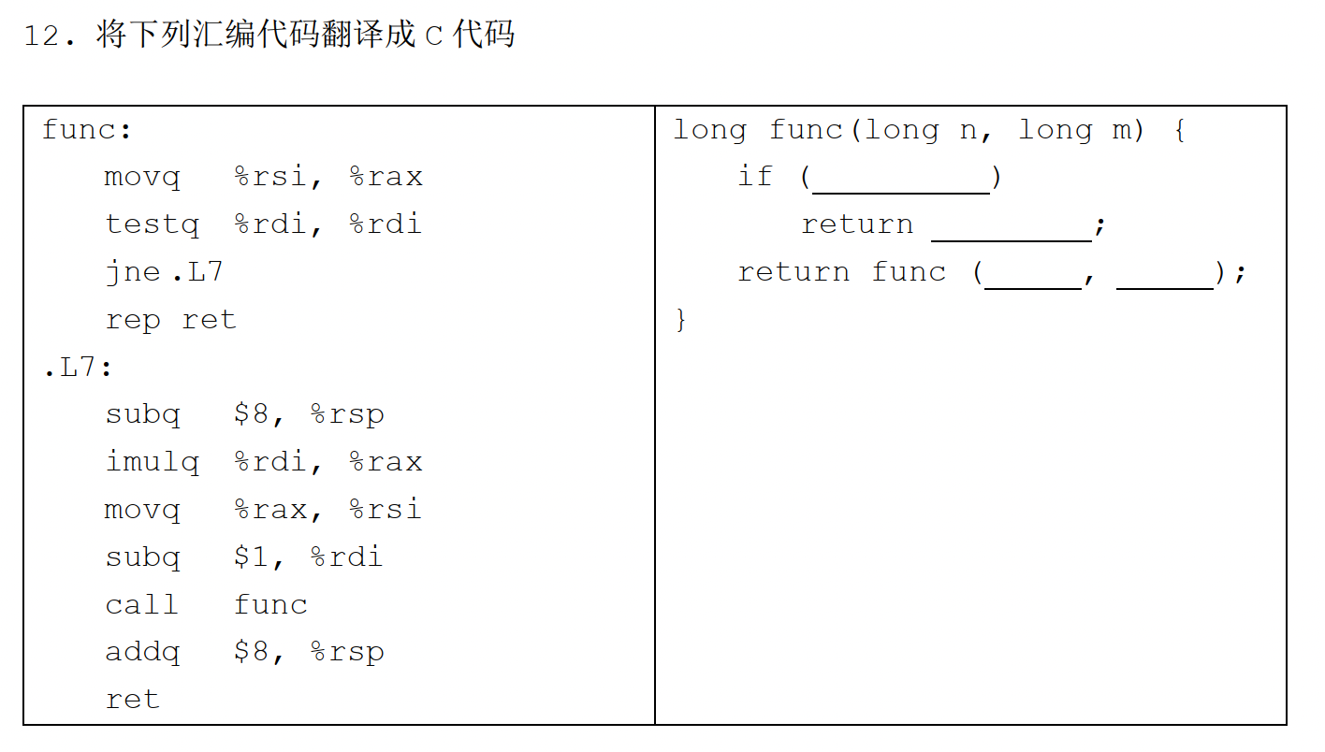
(review) Exercise: procedure

Slide 25
(review) Exercise: procedure
n==0
m
n-1
m*n

Slide 26
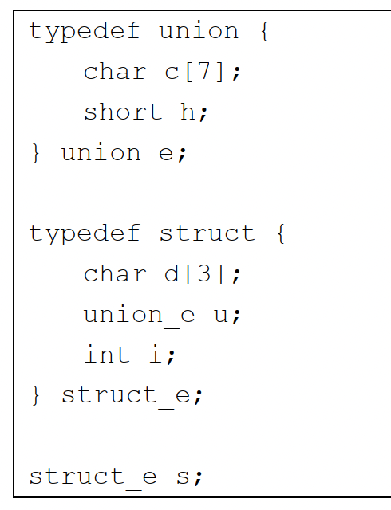
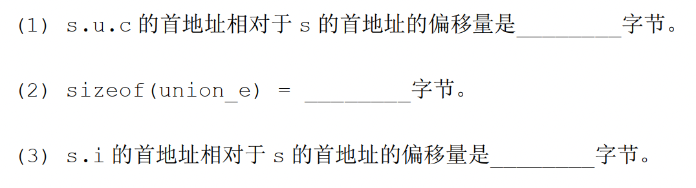
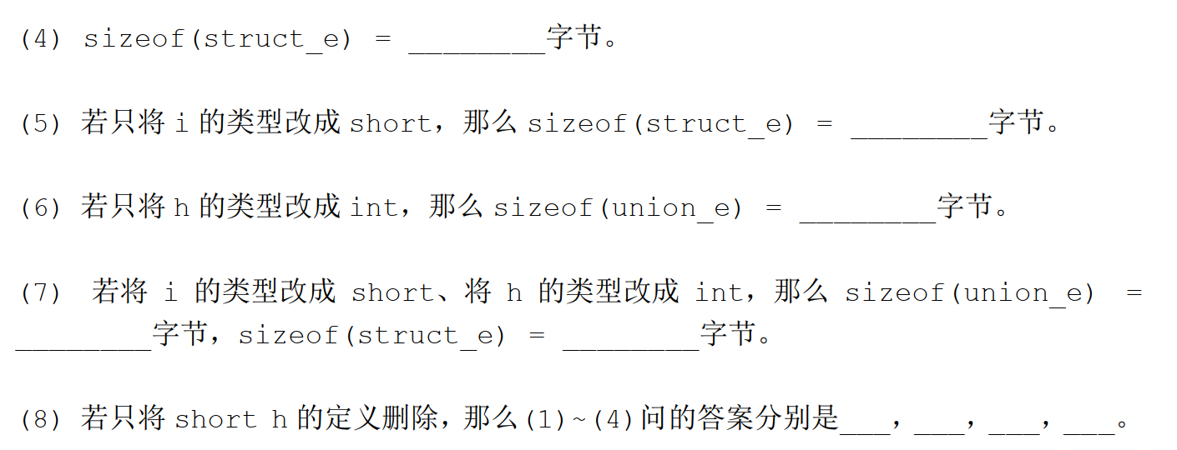
Exercise: struct&union

Slide 27
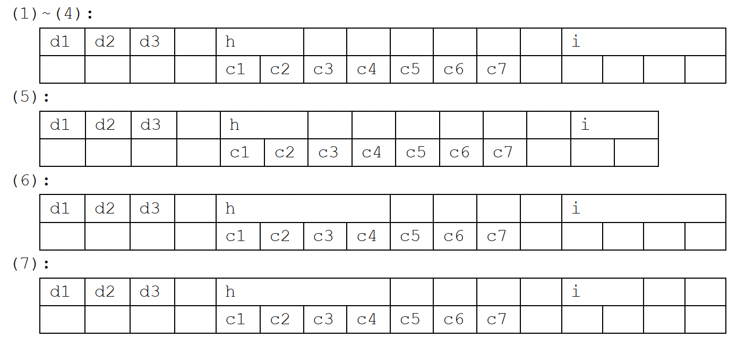
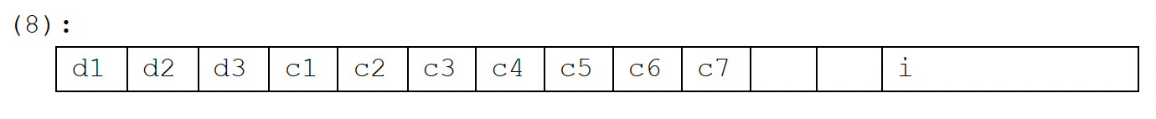
Exercise: struct&union

